Slide 1
Élet a fizikai halál után
Magyar Teozófiai Társulat
www.teozofia.hu
„Béke! Béke! Nem halott ő, és nem alszik. Felébredt az élet álmából.”

Slide 2
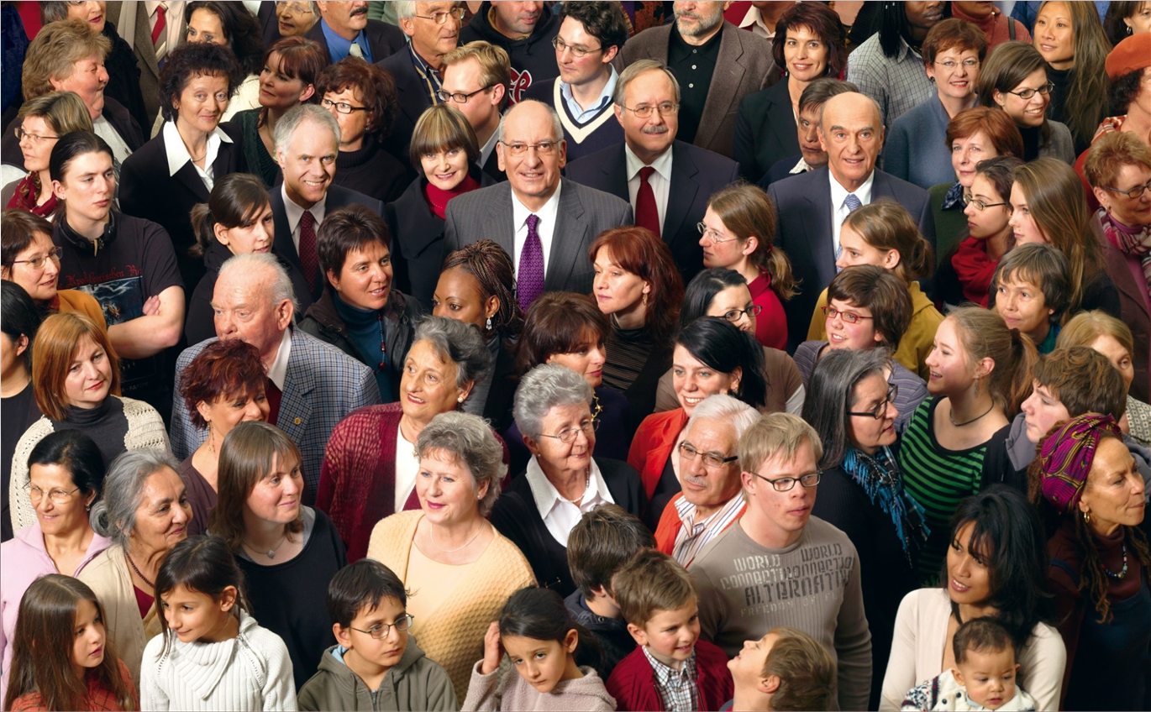
Mindnyájunkat érint

Slide 3
A halálhoz való hozzáállásunk
Félelem
A félelemből adódóan sokan kerülik a témát.
A haldokló látványa nyomasztó, mindenki igyekszik távol maradni ettől a félelmetes, nem kívánt eseménytől. A halál jelei szorongást, borzadályt keltenek.
A materialisták számára a végső megsemmisülést jelenti, ezért igyekeznek mindenáron elkerülni, vagy a végsőkig halasztani.

Slide 4
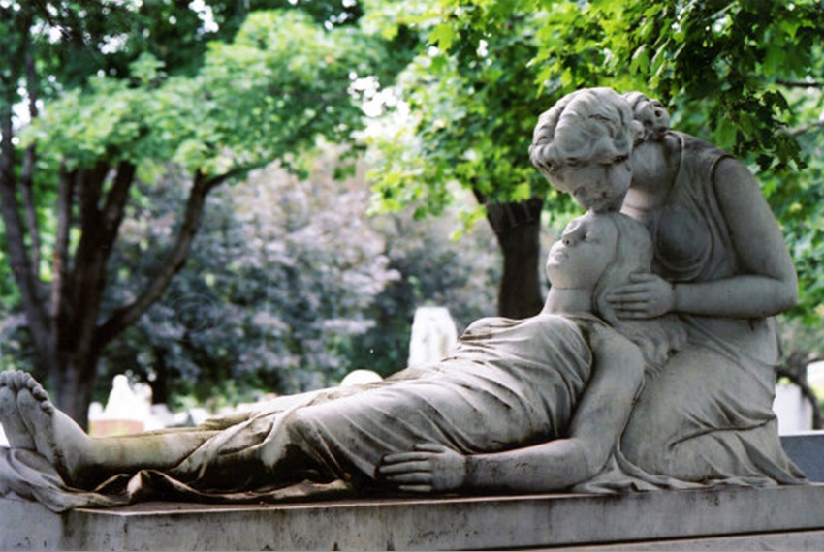
Miért félünk?
Ismeretlen élmény.
Azt hisszük végleg elveszítjük azt, aki távozik.
Elborzaszt ami a testünkkel történik (elégetés, eltemetés).
Taszít a halál nyomainak látványa.
Fájdalomtól való félelem
Túlvilági szenvedéstől való félelem
Általunk nem befolyásolható erőknek való kiszolgáltatottság

Slide 5
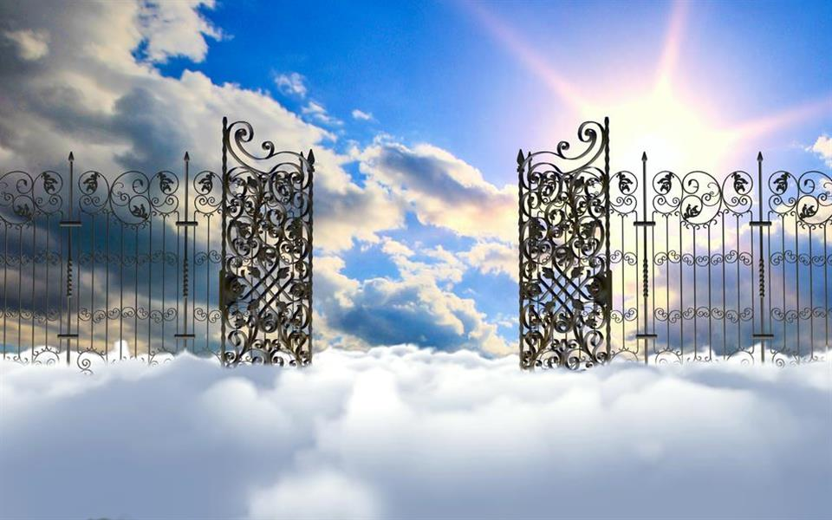
A halál a teozófia szerint
A teozófia azt tanítja, hogy az ember szelleme, az igazi, isteni Énje halhatatlan, örök és elpusztíthatatlan. Az embernek ez az elmúlhatatlan szelleme sok földi élet tapasztalatain keresztül fejlődik tökéletességre.
Csak a test hal meg, és nem az ember igazi Énje, a valódi egyéniség a testi fátyol mögött.
Egy hindu írás ugyanezt az igazságot állítja:
„A szellem sohasem született, és sohasem szűnik meg létezni, Nem volt idő, mikor ne lett volna; Vég és Kezdet csak álmok! Megnemszületett, megnemhalt és megnemváltozott marad a szellem mindörökre; Halál nem érinti, habár annak házában halottnak tűnik.” Sir Edwin Arnold: A mennyei ének

Slide 6
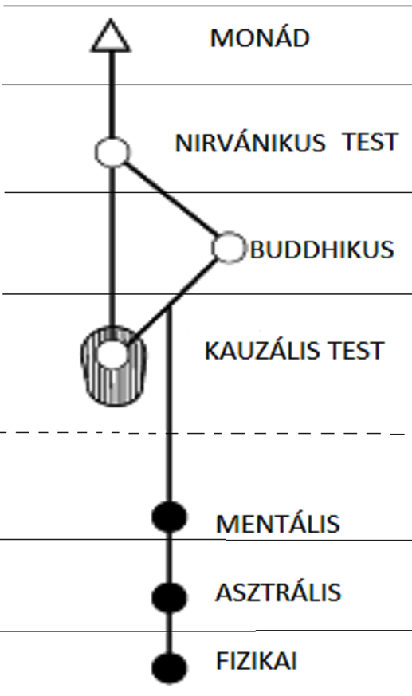
Mi hal meg és miért?
A fizikai élet célja a tapasztalatszerzés. A Szellem az anyagba merülve tapasztal, és „átszellemíti az anyagot”.
Újraszületések sorozatán át fejlődik, és megtanulja a létezés legalsó síkján is megnyilvánítani a belül lévő Életet.
A fizikai eszköze is fejlődik közben, de időről időre le kell cserélnie, mint egy elhasznált ruhát.
A halál révén azt is megtanulja, hogy nem azonos fizikai testével.
Végül uralma alá hajtva az anyag minden minőségét, maga is istenséggé növekszik.

Slide 7
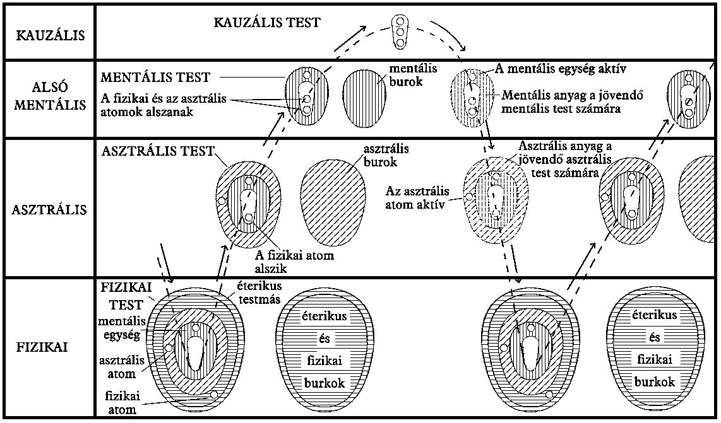
AZ ÚJRASZÜLETÉSI CIKLUS

Slide 8
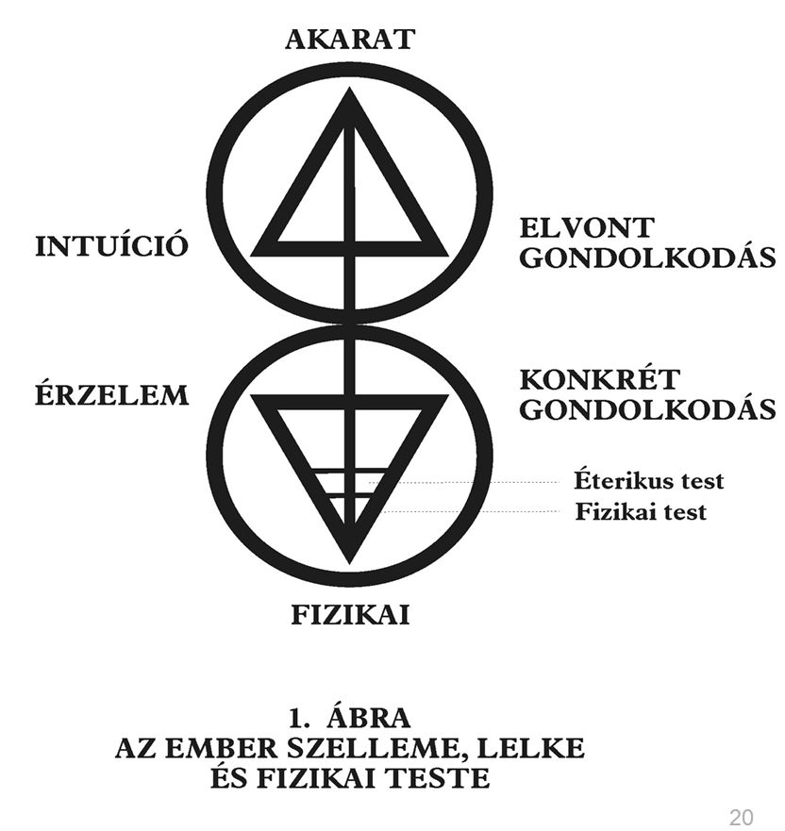
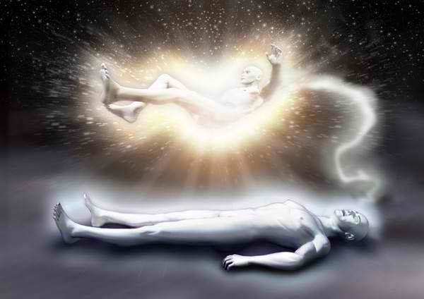
Felső hármasság (itt található a kauzális test is)
Alsó hármasság (fizikai test, asztráltest, alsó-mentáltest)
Összeköti az életfonál (ezüst fonál)

Slide 9
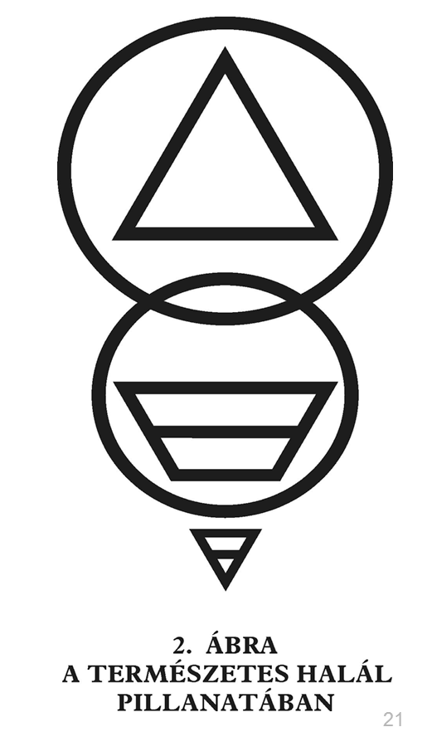
A halál után:
Az életfonál elszakad
A fizikai és éterikus test leválik
A tudat visszahúzódik

Slide 11
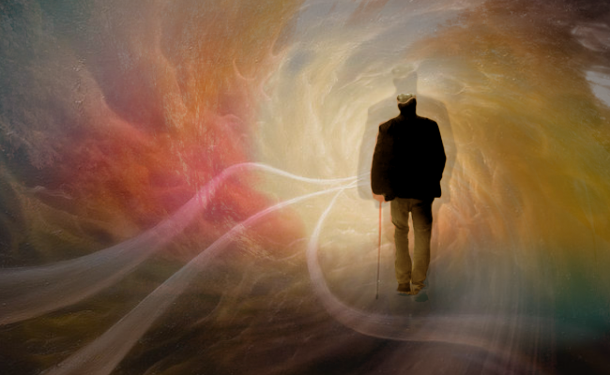
A halál folyamata

Slide 12
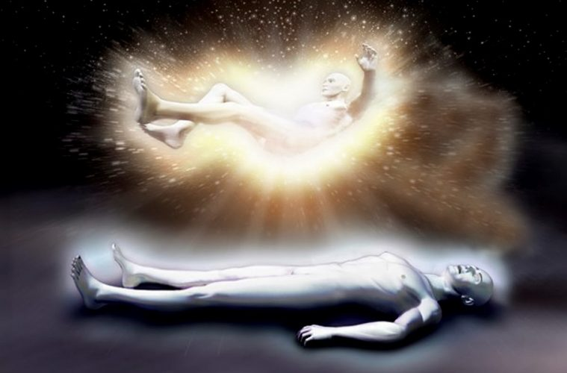
A halál órájának közeledtével az életerők először a szívben, majd a fejben összegyűlő fényként látszanak, majd a finomabb testek az étertestben elhagyják a fizikai testet és csak az ezüstfonál, egy erőáramlat köti össze a testeket.
A halál beálltakor a tudat visszahúzódik a sűrű fizikai testből az éterikus testmásba néhány órára, majd átlép az asztrális testbe. Így a halál a levetkőzés, vagy a kihúzódás folyamatából áll.
A tényleges kilépés fájdalommentes. – A halott békés arckifejezése
A halál tényleges pillanatában az ember az egész elmúlt életét a legapróbb részleteiben meglátja maga előtt elvonulni.
Az elhunyt az áttekintést követően kb. 36-48 órán keresztül még öntudatlan, de ez is egyénenként változhat.

Slide 13
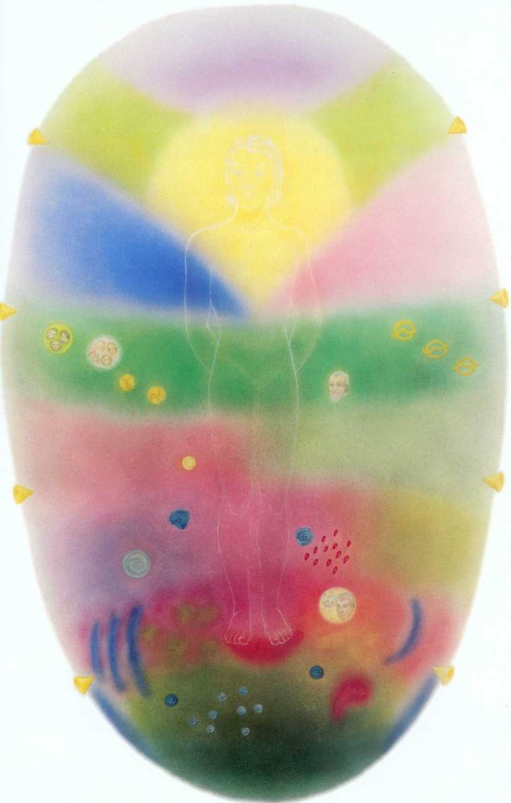
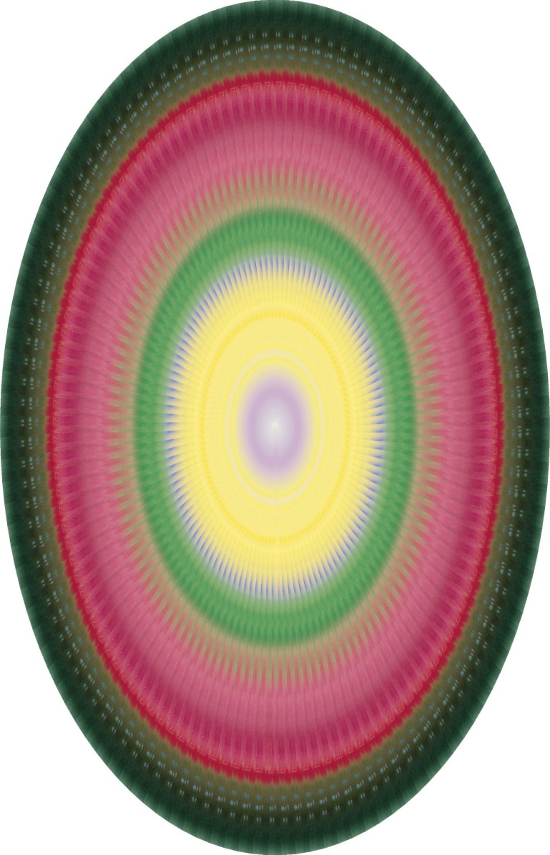
Az aura átrendeződése
Az élet végén
A halál után

Slide 14
Halál utáni élet alapelvei
„Ahogy az ember félrerakja Viseltes ruháit, És újakat vesz, mondván ’Ma ezeket fogom viselni!’ Így veti le a szellem könnyedén Húsöltözékét, És halad tovább, hogy Elfoglalja új lakhelyét.”
Edvin Arnold: A mennyei ének
A fizikai test elvesztése a legtöbb esetben sem a jellemben, sem az értelemben semmilyen változást nem okoz. A halott ugyanaz az ember marad a halálát követő napon, mint a halála előtti napon.
A halálunk után nem valamilyen ismeretlen, új élet vár ránk, hanem a jelenlegi folytatása, csak bizonyos megváltozott feltételek között.

Slide 15
Halál utáni élet alapelvei
Az asztrális világban a gondolatok és a vágyak látható formában fejeződnek ki.
Az ember levetve (a rezgéseket tompító) testét sokkal érzékenyebb, ezért igyekezzünk uralkodni a bánatunkon, hogy ne kínozzuk vele őket.
A fizikai test és fizikai élet elvesztése a fájdalmaktól, a fáradtságtól és kötelezettségektől való megszabadulást is jelenti. Nem kell dolgozni járni, nem kell se enni, se öltözködni. Az ember nyugodtan foglalkozhat azzal, amivel szeret, sem idő, sem távolság nem korlátozzák, hiszen gondolatai szerint képes változtatni a helyét-
Az ember halála után általában olyan körülmények között tölt el hosszabb időt, amilyen természete, életminősége, érdeklődése volt a fizikai életben.
Az emberek gyakran érdeklődésük, beállítottságuk szerint csoportokba szerveződnek. A tudósok kutatnak, a művészek alkotnak, az orvosok gyógyítanak és mindezt a fizikai anyag korlátozása nélkül

Slide 16
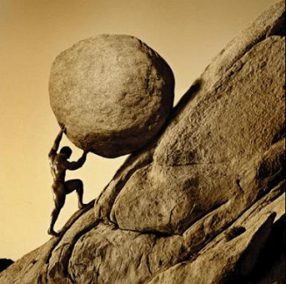
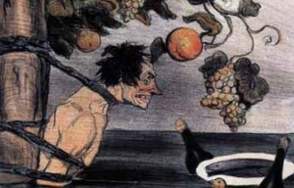
A tisztítótűz Az önmagunk által teremtett szenvedés
1. A pokol nem hely, hanem a tudatosság egy állapota.
2. A szenvedést nem valami külső hatalom ítélte az embernek, hanem ahogy valamennyi örömét, úgy valamennyi szenvedését is teljes mértékben magának okozta, meghatározva erejének és időtartamának pontos fokozatát.
3. A kielégítetlen vágy okozta szenvedés nem tart örökké
4. A szenvedés sosem hiába való tapasztalat.

Slide 17
Halál utáni élet részletei
Az ember asztrális életének körülményeinél két fő tényezőt kell figyelembe venni:
Az időnek a hosszát, amit egy adott alsíkon eltöltünk.
Az ember tudatosságának mértékét az adott alsíkon.
Az asztrálsíkon eltöltött idő hossza egyénenként változik. Attól függ, hogy mennyire kötődik az anyagias dolgokhoz, vagy mennyire vonzódik inkább a szellemiekhez.
Az asztrálsíkon töltött idő általában 20-40 év. Azonban amíg magasabban fejlett ember szinte átsuhan az asztrálsíkon és csak a mentálsíkon tér magához, vannak akik több száz évig az asztrálsíkon maradnak, ha erősen kötődnek a fizikai világhoz.

Slide 18
Halál utáni élet részletei
Az időtartam hossza az adott alsíkhoz tartozó anyag mennyiségétől függ, amelyet még a fizikai élete során épített be az asztrális testébe.
A tudatosság mértéke pedig attól függ, hogy fizikai élete során az adott alsík anyagát milyen szinten keltette életre és használta fel az ember.
Egy nyers és durva élet, ahol szabadjára engedjük szenvedélyeinket, és elhanyagoljuk az értelmi és spirituális munkát, nyers és durva asztráltestet fog eredményezni, ami csak lassan oszlik fel, és az embernek többé kevésbé teljes tudatosságú életet kell eltöltenie az asztrálsík alsíkjain.
Egy tiszta és finom, szellemi életet élő ember, aki megfékezi alsóbbrendű vágyait, finom asztráltestet fog létrehozni, amely így gyorsan fog feloszlani, az ember fejlődése pedig nyugodtan és könnyen fog tovább folyni. Az asztrális élete álomszerűen, félig öntudatlan lesz.

Slide 19
Az asztrálsík minden szintjén eltöltött idő és tudatosság mértéke függ a fizikai világban eltöltött élet jellegétől!!!
(!) Az ember a fizikai halál után folyamatosan visszahúzódik a felső Én felé, és hogy ennek érdekében a gondolatait amennyire csak lehetséges, kivonja a földi dolgokból és figyelmét spirituális dolgokra irányítsa, amikor az asztrális síkról a mentális, vagy mennyei világba fog átlépni. Ezzel a hozzáállással az ember jelentősen megkönnyíti az asztrális test természetes felbomlását, ahelyett, hogy szükségtelenül és értelmetlenül az asztrális világ alsóbb szintjein késlekedne.
Halálunk után életünk tapasztalatainak java része lassan megtisztul és beépül rejtett, isteni tudatosságunkba, ezzel elősegítve növekedését, fejlődését.
A halottnak teljesen fel kell szabadulnia az elhagyott élet minden gondja alól, hogy teljesen az új létezésnek szentelhesse magát, ezért nagyon nem kívánatos a halottakat magasabb világukban zavarni olyan dolgokkal, amelyek az életnek ahhoz a területéhez tartoztak, amiktől ők már megszabadultak. A halál után az embernek meg kell próbálnia az asztrális szinteken olyan gyorsan áthaladni, amennyire lehetséges.

Slide 20
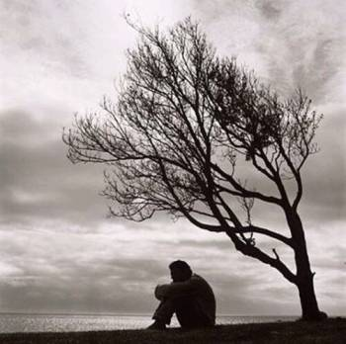
Az öngyilkosság
Az öngyilkosság mélységes tévedés. Mert végső soron minden kötelezettséget teljesíteni kell, minden adósságot meg kell fizetni, minden fájdalmat át kell élni.
„Isten nem csúfoltatik meg; mert amit vet az ember, azt aratja is.”
Szt.Pál levele a Galatiabeliekhez 6,7.
Az asztrálsíkon újra és újra átéli mindazt, ami az öngyilkosságig elvezette. Sem érzelmeitől, sem értelmétől nem szabadult meg.
Az önzetlen indíték az önfeláldozás egyik megnyilvánulása, amely gyorsítja a fejlődést, nem pedig késlelteti.

Slide 21
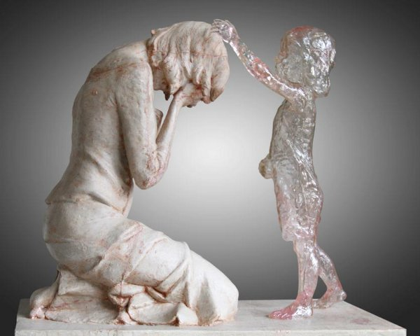
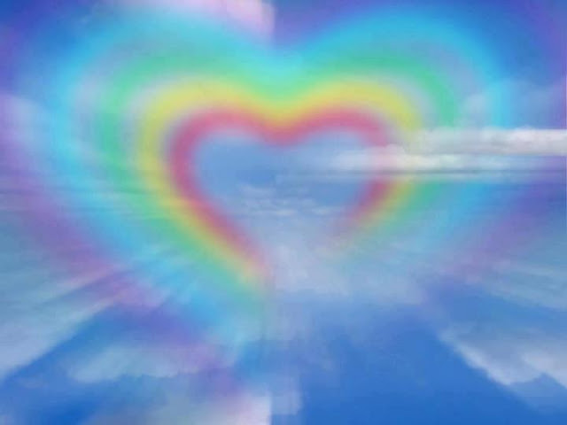
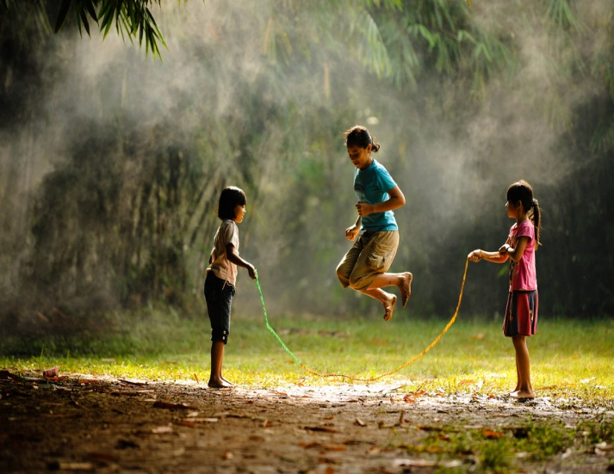
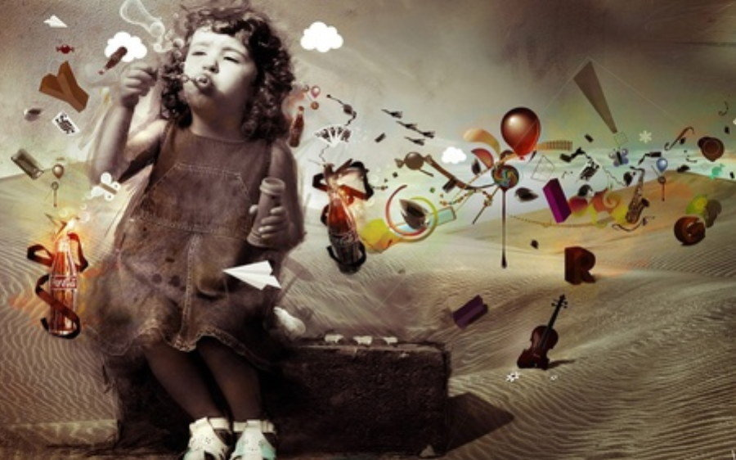
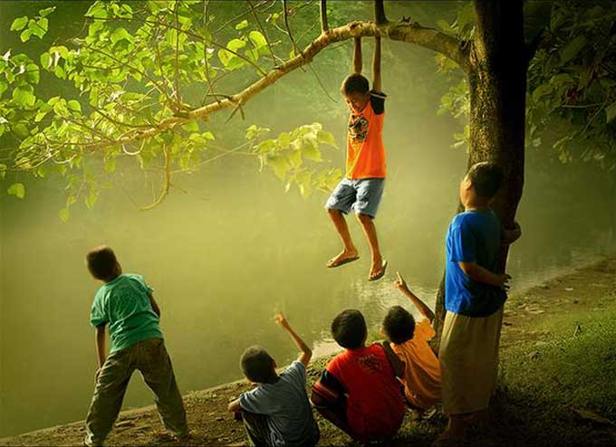
A gyermekek a halál után
Az asztrálvilágban a gondolatunk alakítja a környezetet.
Nevelőanyukát találnak, akik gondjukat viseli.
Ha nagyon fiatalon haltak meg, gyakran visszatérhetnek ugyanazokhoz a szülőkhöz.

Slide 22
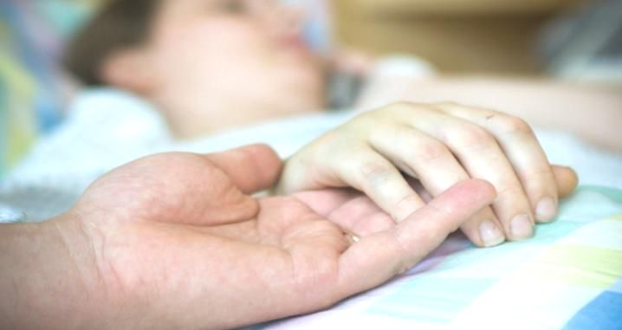
Láthatatlan segítők
A halottak segítése
A segítő munkához szükséges képességek:
1. A segítőnek mindig a mások segítése az első és legmagasabb szintű kötelessége.
2. A segítőnek tökéletesen uralnia kell az érzelmeit. A harag és félelem fölé kell emelkednie.
3. Teljes nyugalom, higgadtság és derű birtokában kell lennie.
4. Tudás szükséges. Már a fizikai síkon tanulnia kell.
5. Teljesen önzetlennek kell lennie.
6. Szívének szeretettel kell telve lennie és az erőteljes vággyal, hogy szolgáljon.
Minden ember számára elérhető szint. Törekedjünk és ne várjunk tétlenül, hanem vállaljunk apróbb munkákat.
Olvasnivaló ajánló:
C.W.L. - Láthatatlan segítők: http://teozofia.hu/Olvas/81_Lathatatlan_segitok.html

Slide 23
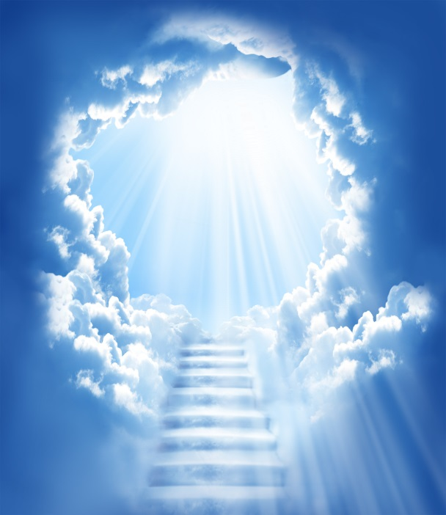
Második halál – mennyország kapuja Az asztrális halál
Az ember asztrális élete alatt egyre inkább elveszíti asztrális testének durvább összetevőit és így egyre magasabb alsíkokra emelkedik, mígnem eléri az asztrálsík határát és asztrális testét hátrahagyva átlép a mentális világba. Ezt a második halált szintén egy rövid ideig tartó öntudatlanság kíséri.
Felébredve a mentális síkon, mely az élő gondolat világa, mennyei boldogságban találja magát.
Csakúgy mint a pokol, a mennyország is egy állapot és nem hely.
Minden ami negatív, rossz és önző, hátramaradt a fizikai és asztrálsíkon. A mentális világban az ember legnemesebb szeretetének, törekvéseinek és gondolatainak gyümölcseit élvezheti.

Slide 24
Hogyan készüljünk fel a halálra
„A lélek csomagol, és szárnyra kél,
Mint a tavaszt kereső költöző fecskék.”
„Egy nemes, önzetlen fizikai élet a legjobb felkészülés a halál utáni életre.”
Ne meneküljünk a téma elől. Tanuljunk, olvassunk, gondolkodjunk róla.
Nézzünk szembe a halállal kapcsolatos félelmünkkel.
Barátkozzunk a halállal és az ahhoz kapcsolódó jelenségekkel a SAJÁT TEMPÓNKBAN
Rendszeresen emlékeztessük magunkat, hogy
- a halál nem érinti a valódi lényünket
- a szeretteinkkel újra fogunk találkozni
- az életünk nem ér véget, csak pihenünk, aztán kezdjük
elölről az egészet

Slide 25
Könyvajánló
Annie Besant: Az öngyilkosok élményei a halál után
Clara M.Codd: Nincs halál (Vigasztaló üzenet)
C.W.Leadbeater: A túlvilág
C.W.Leadbeater: Élet a halál után
C.W.Leadbeater: Láthatatlan segítők
David Pratt: Élet a halál után, bizonyítékok a továbbélésre
Geoffrey Hodson: A halál kapuján át (Üzenet a gyászolóknak)
H.P.Blavatsky: Élet és halál
Manfred Kyber: A Halál és a kisleány
www.teozofia.hu
Letölthető olvasnivalók:
http://teozofia.hu/index.php?fent=olvasnivalo

Slide 26
Minden szenvedés tudatlanságból ered.
Oszlasd el a tudatlanságot, és elmúlik a szenvedés!
Köszönöm szépen a figyelmet!
www.teozofia.hu
Bőhmné Szabari Noémi - noemi.szabari@gmail.com

